Slide 1












ADOPTAPET
Integrantes:
Freddy Bravo, Sergio Sandoval,
Ema Simunovic, Ximena Valderrama

Slide 2
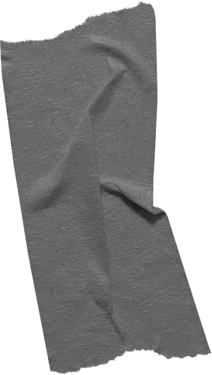
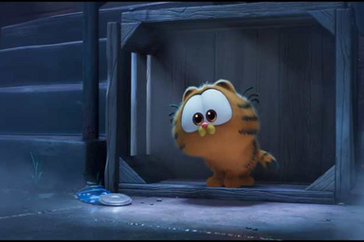
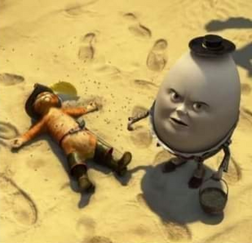

Introducción
AdoptaPet será una plataforma web donde los usuarios podrán registrar mascotas disponibles para adopción, mascotas perdidas y mascotas encontradas. También a aprender a tener una responsabilidad a la hora de cuidar y enseñar a la mascota. La plataforma permitirá a los usuarios buscar mascotas según diferentes criterios como ubicación, especie, edad, etc. La plataforma también contendrá información sobre cuidado animal, consejos para la adopción responsable y recursos para el bienestar de las mascotas.

Slide 3




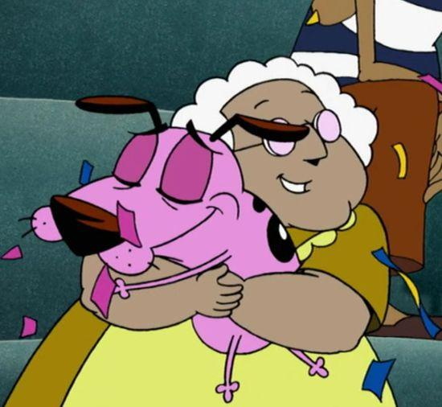

OBJETIVO
Desarrollar una plataforma web que facilite la adopción responsable de mascotas y la localización de mascotas perdidas en Chile. La plataforma permitirá a los usuarios buscar y registrar mascotas, conectándose con otros para coordinar adopciones o reencuentros. Además, ofrecerá recursos sobre el cuidado animal y promoverá el bienestar de las mascotas, contribuyendo a resolver la problemática de animales abandonados en el país.

Slide 4




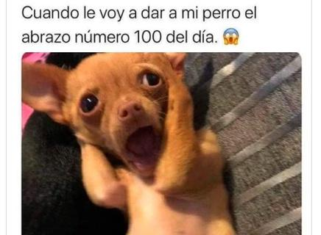
METODOLOGÍA TRADICIONAL EN CASCADA
Planeación del proyecto
Diseño del sistema
Desarrollo del sistema
Pruebas y validación
Despliegue
Mantenimiento

Slide 5


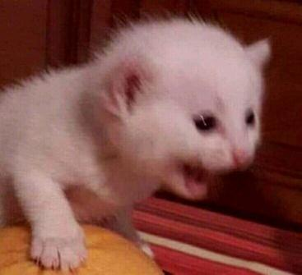

CONCLUSIÓN

